Slide 1
Психофизиологические аспекты рискованного поведения подростков
Дворецкая Т.В.
МБУ «Центр ППМСП»

Slide 2
Рискованное поведение
риск – возможная опасность, вероятность наступления неблагоприятного события в обозримом будущем
– это непрогнозируемая или слабо прогнозируемая по результатам активность субъекта 12–15 лет, обусловленная его возрастными особенностями: зарождением чувства взрослости, ростом самосознания, ориентацией на сверстников, переосмыслением ценностей, предварительным профессиональным самоопределением и проч. (Л.И. Божович, Д.Б. Эльконин).

Slide 3
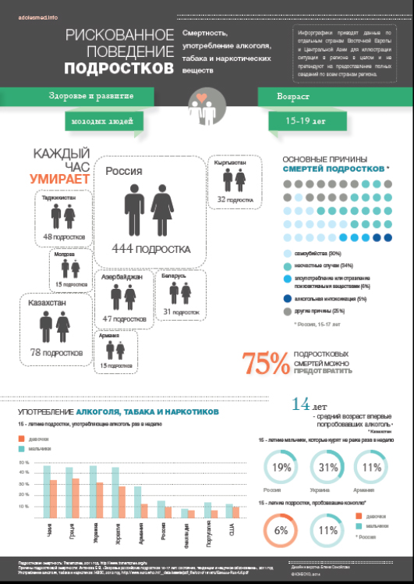

Slide 4
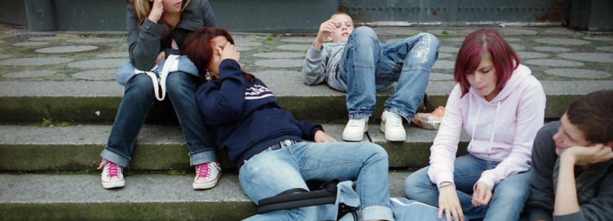
Рискованное поведение - «неотъемлемый атрибут жизни человека», сопровождающий процессы движения к цели, самореализации и проч., однако именно в подростковом возрасте оно приводит к возникновению непредсказуемой угрозы для здоровья и жизни человека, является недостаточно адаптированным, недостаточно прогнозируемым (П.В. Дик)

Slide 5
Психофизиологические особенности развития мозга подростков
Незрелость нейронной сети, отвечающей за процесс оценки и анализа ситуации - трудность или даже невозможность принятия взвешенных, разумных решений
Эмоциональная чувствительность мозга - эмоциональное реагирование мозга подростка на раздражители существенно выше, чем у детей и взрослых
Влияние на мозг половых гормонов - уровень тестостерона определяет степень решимости, лидерства, активности и агрессивности
Зоны мозга, участвующие в социальных оценках, сильно связаны с зонами мозга, которые преобразуют мотивацию в действие - подростки чаще рискуют в присутствии друзей

Slide 6
Психофизиологические особенности развития мозга подростков
Возникают новые клетки и новые связи (синапсы), формируя новые пути – подростки осваивают новые способы действия
Объем префронтальной коры мозга (отвечающей за планирование и контроль желаний) уменьшается примерно на 1 % в год - серьезно меняется ощущение своего «я», появляется склонность к риску
Активность глазнично-лобной коры у подростков (принятие оперативных решений, внимание и прогнозирование последствия своих действий) остается такой же, как в детстве. А активность зон мозга, связанных со стремлением к удовольствию развивается как у взрослых - подростки эмоционально сверхчувствительны, но не способны контролировать свои эмоции как взрослые.

Slide 7

Рискованное поведение подростка – это продукт интенсивного созревания мозга

Slide 8
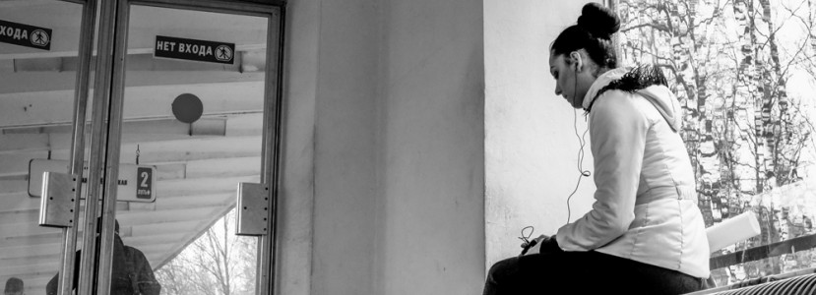
Взгляд подростка на мир определяется последовательностью изменений мозга, которая подчиняется определенному расписанию

Slide 9
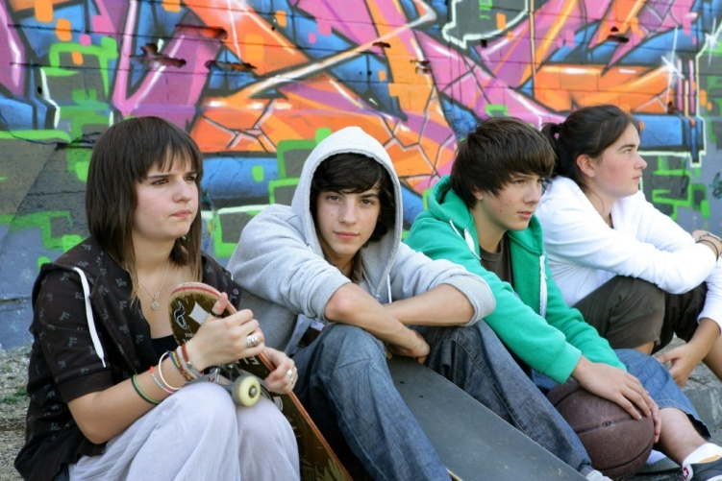

Slide 10
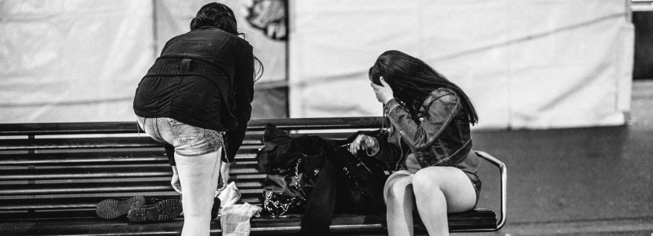
Каждый факт рискованного поведения требует персонального сопровождения подростка, включающего индивидуальную программу, комплекс специально подобранных методов, форм, средств педагогической и социально-психологической деятельности.

Slide 11

«Профилактика неконструктивного рискованного поведения и интеграция современных подростков в общество осуществляется на основе восстановления непрерывности в их взаимоотношениях с миром и людьми. Происходит формирование у современных подростков адекватных представлений о себе и целостного самоощущения через восстановление физиологической, исторической и эмоциональной непрерывностей, а также формирование чувства принадлежности к определенной социальной группе и ответственности за выполняемую социальную роль через восстановление функциональной и социально-межличностной непрерывностей»

Slide 12
Смысложизненноориентационная воспитательная концепция
Включает специальные учебно-воспитательные, социально-психологические воздействия, благодаря которым подросток с течением времени может перейти на уровень самовоспитания и самообучения, будет осознанно относиться к формированию гуманистических смысложизненных ориентаций (с учетом возрастных особенностей и возможностей).

Slide 13
Психопрофилактическая работа с подростками осуществляется через реализацию программ:
Формирования навыков противостояния негативному влиянию среды (Программы по профилактике потребления ПАВ, ВИЧ и пр.)
Развития коммуникативной компетентности и формирования навыков конструктивного общения
Формирования навыков разрешения конфликтных ситуаций
Развития саморегуляции и обучения способам снятия эмоционального напряжения
Формирования навыков разрешения трудных жизненных ситуаций
Развития личностной пластичности
Формирования самооценки и позитивной Я-концепции
Формирования навыков планирования будущего
Цель: Укрепление личностных ресурсов подростков, расширение поведенческого репертуара

Slide 14
Психопрофилактическая работа с педагогами и родителями
Информирование об особенностях подросткового и юношеского возраста
Развитие коммуникативной компетентности и формирование навыков конструктивного общения с подростком (и родителями для педагогов)
Обучение способам ненасильственного взаимодействия
Формирования навыков разрешения конфликтных ситуаций
Развитие эмпатии и рефлексии у педагогов
Развитие саморегуляции и обучение способам снятия эмоционального напряжения
Развития личностной пластичности
Цель работы с педагогами и родителями: организация безопасной и поддерживающей образовательной и семейной среды

Slide 15


Slide 16

Наиболее распространенные правонарушения современных подростков
Групповая работа
Мотивы противоправного поведения подростков
Задачи, которые должны выполнить задействованные участники профилактической работы

Slide 17
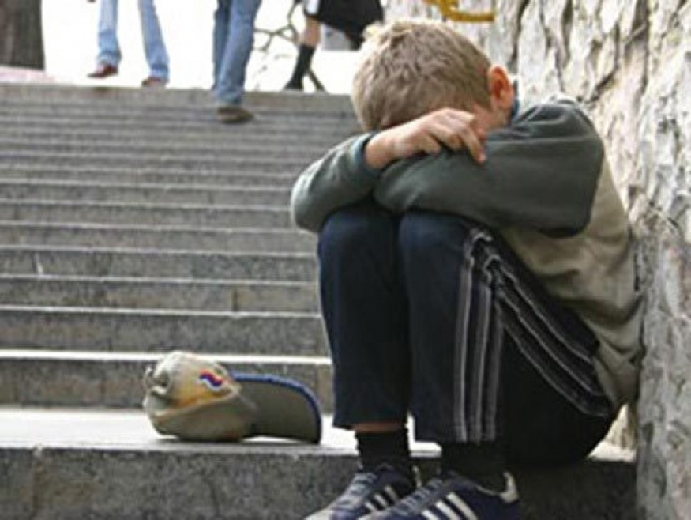
Случай №1
Сергей, 12 лет.
Плохо одетый, щуплый, болезненный на вид.
Живет в малообеспеченной, неблагополучной семье. Родители употребляют алкоголь, перебиваются случайными заработками. Есть младшие брат и сестра. С родственниками семья не общается.
Сергей в одиночку украл из магазина колбасу и печенье.

Slide 18
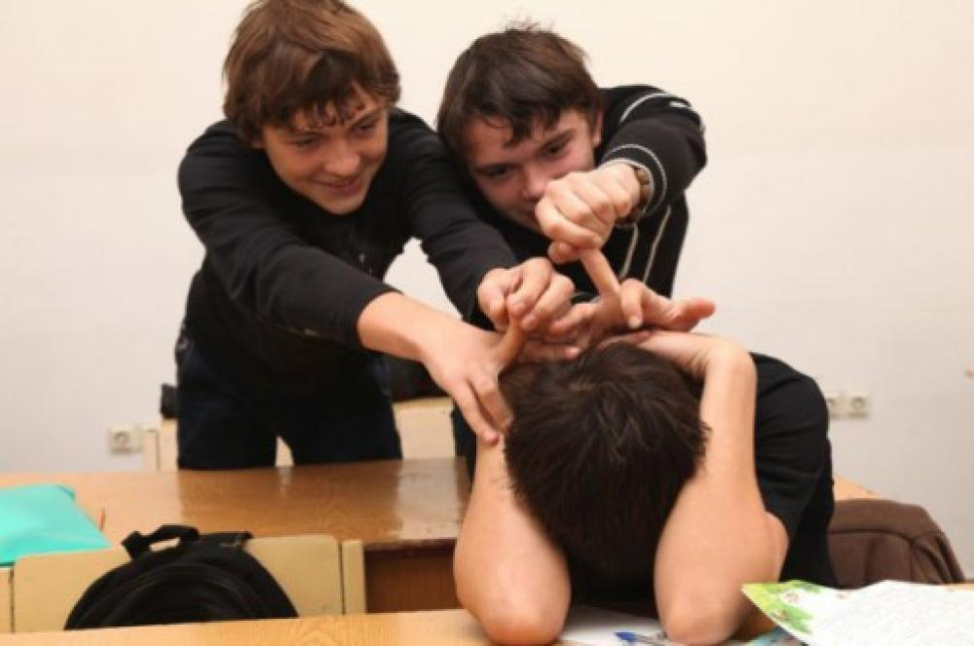
Случай №2
Тимофей, 13 лет.
Худой, пугливый, тревожный на вид.
Воспитывается матерью, которая много работает и бабушкой.
В классе подросток долгое время подвергался насмешкам и издевкам, но не мог дать отпор.
Украл из магазина энергетический напиток и жвачку. Кражу совершал один, но компания подростков поджидала за углом магазина.

Slide 19
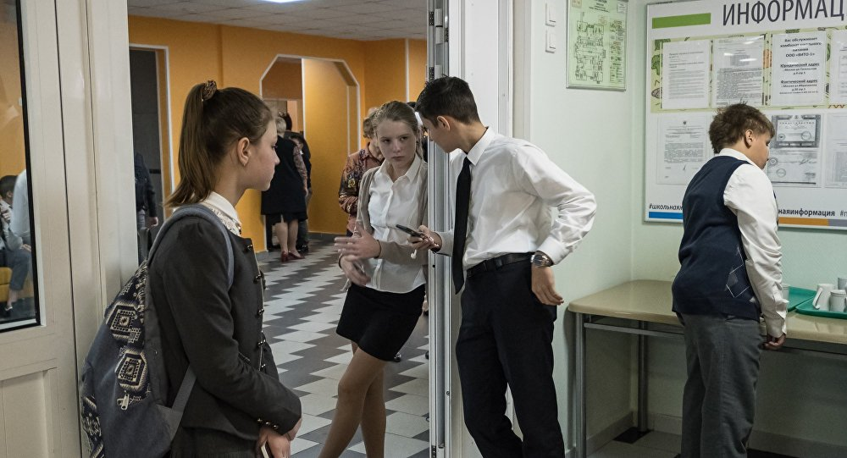
Случай №3
Валерия, 15 лет.
Хорошо одетая, уверенная в себе девушка из благополучной семьи. Хорошо учится, имеет много друзей.
Украла из магазина туалетную воду. Кражу совершила одна, но знакомые подростки находились в соседних отделах магазина, наблюдали за происходящим и снимали на телефоны

